Slide 1


4a Sessió Consell d’Infància d’Alella
18 de març de 2024
alella.cat/consellinfancia

Slide 2

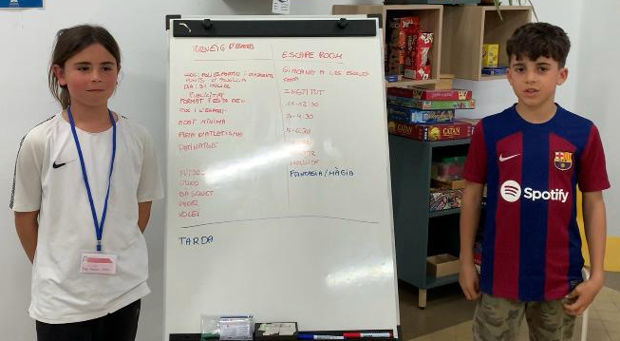
Mireu la videoacta per saber què hem fet! Entreu-hi!
https://youtu.be/JKNCcOChHsU
alella.cat/consellinfancia

Slide 3
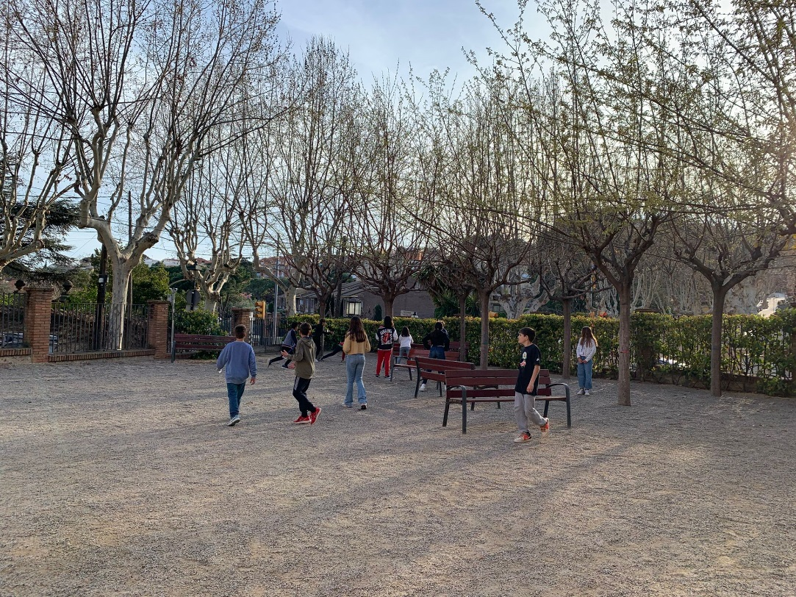
1. Hem fet un joc, a l’inici de la sessió, per trencar el gel.
En aquesta 4a sessió hem participat 15 Consellers i Conselleres.
alella.cat/consellinfancia

Slide 4
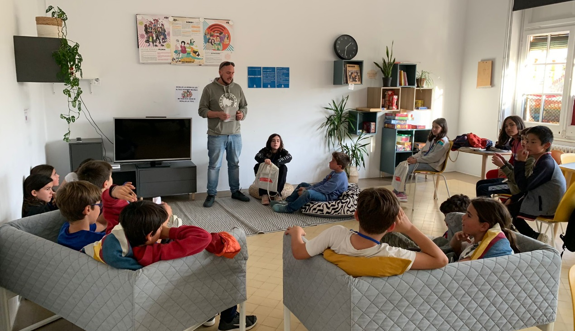
2. Hem pogut compartir informacions que ens preocupen, i entre altres, hem fet propostes en relació a la sequera.
alella.cat/consellinfancia

Slide 5
Les propostes que hem fet per combatre la sequera:
Posar brides de plàstic a les aixetes de l’escola.
Reduir el rec en els parcs i jardins.
Ho farem arribar als regidors/es i als tècnics/ques municipals les vostres propostes de millora pel nostre poble.
alella.cat/consellinfancia

Slide 6
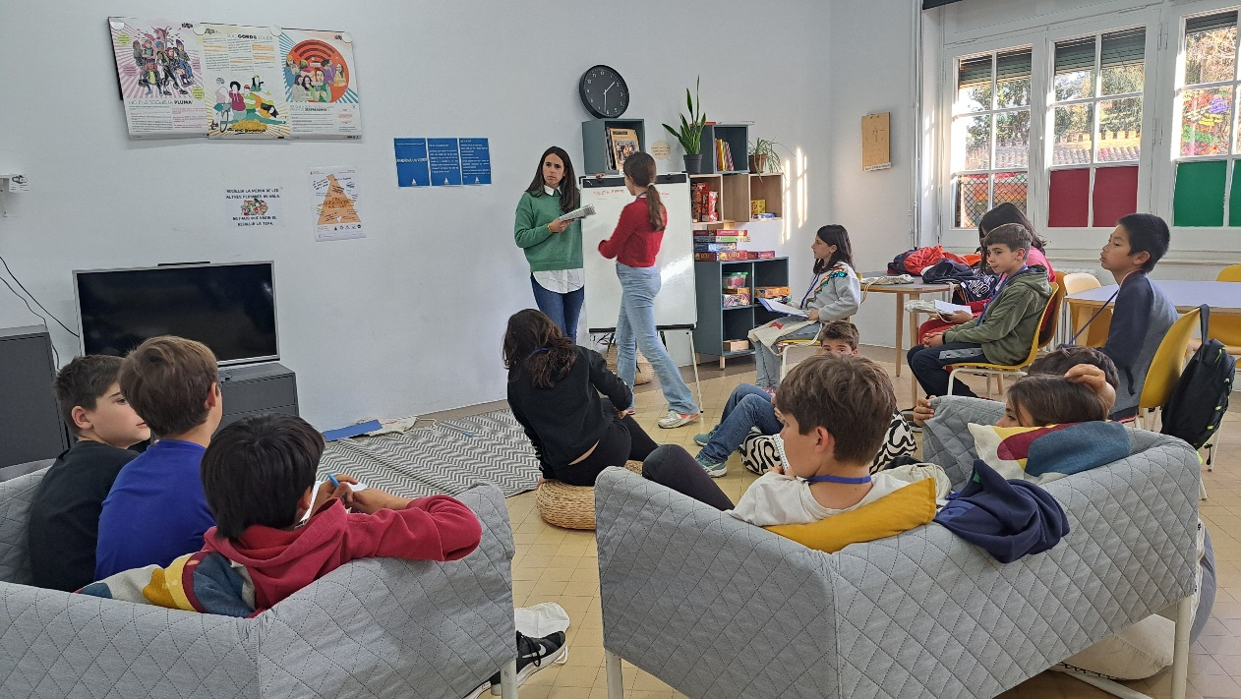
3. Hem posat en comú el que hem parlat sobre l’activitat que volem fer per Festa Major Sant Feliu 2024.
alella.cat/consellinfancia

Slide 7
Cada Conseller i Consellera ha explicat les propostes més votades de la seva classe o que han recollit dels seu entorn més proper.
Les opcions que més ens han agradat a tots i totes han estat:
scape room
torneig d’esports
alella.cat/consellinfancia

Slide 8
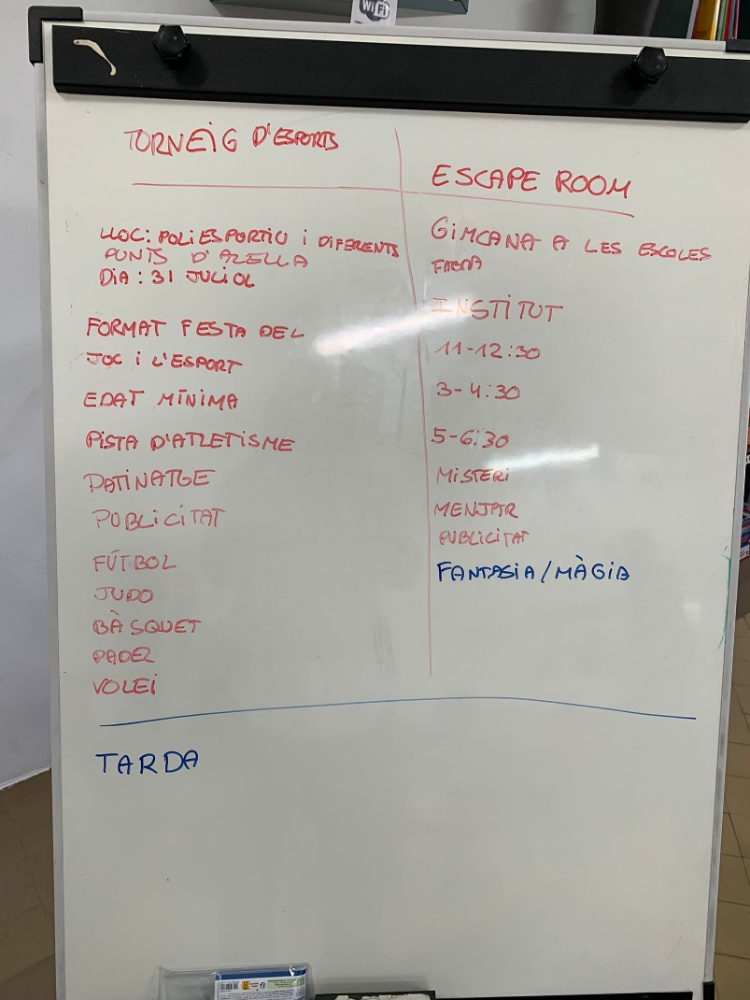
Hem expressat com voldríem que fossin les propostes
alella.cat/consellinfancia

Slide 9
Referent a la proposta per a la Festa Major de Sant Feliu 2024, hem decidit:
Activitat: una gimcana esportiva.
Dia: 27 de juliol de 2024 a la tarda.
Lloc: al Pavelló i a diferents punts del poble.
alella.cat/consellinfancia

Slide 10
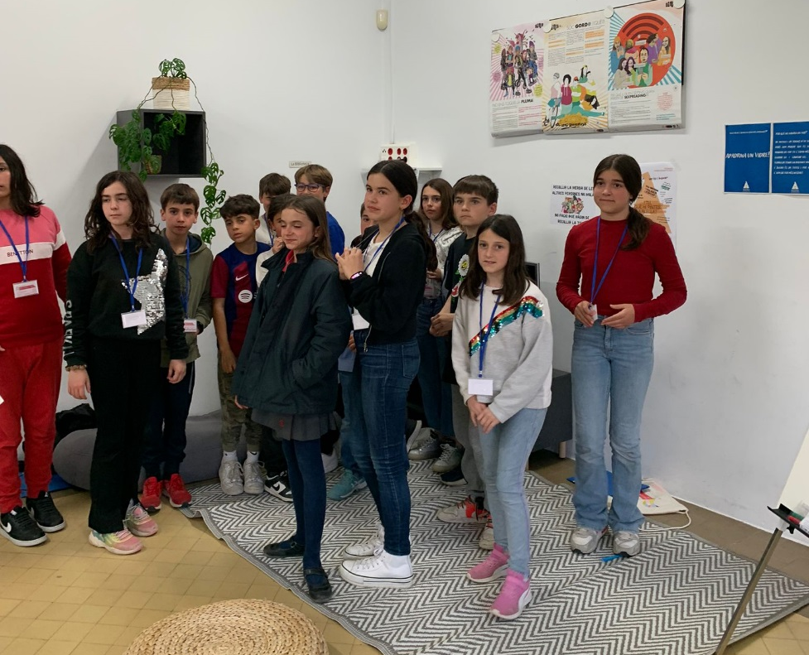
4. També hem aprofitat per tractar algunes preguntes sobre el PAC
(Pla d’Acció Cultural) tot fent una dinàmica.
alella.cat/consellinfancia

Slide 11
La dinàmica ha girat entorn a reflexionar sobre:
- Els equipaments culturals i les seves activitats
- Les activitats de les entitats culturals
- La formació i la promoció de la cultura
Després de la posada en comú podem dir que estem prou
contents i contentes de l’oferta cultural que hi ha al poble
per la nostra edat !!
alella.cat/consellinfancia

Slide 12
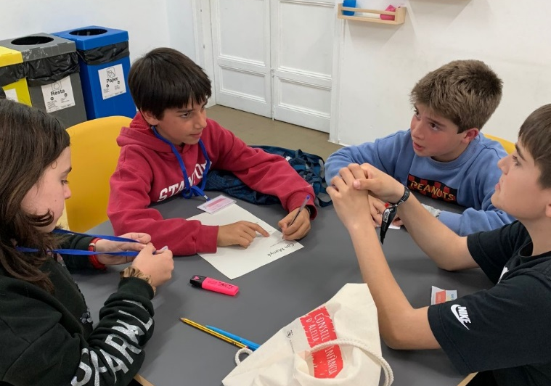
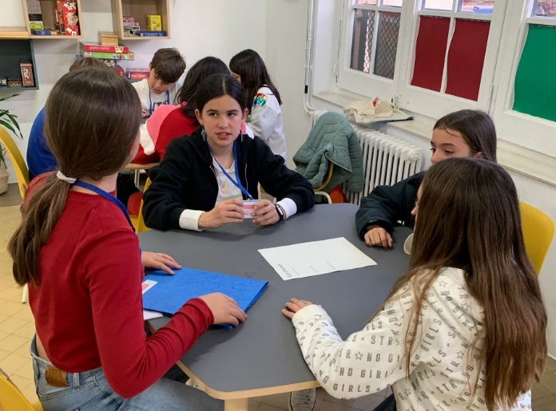
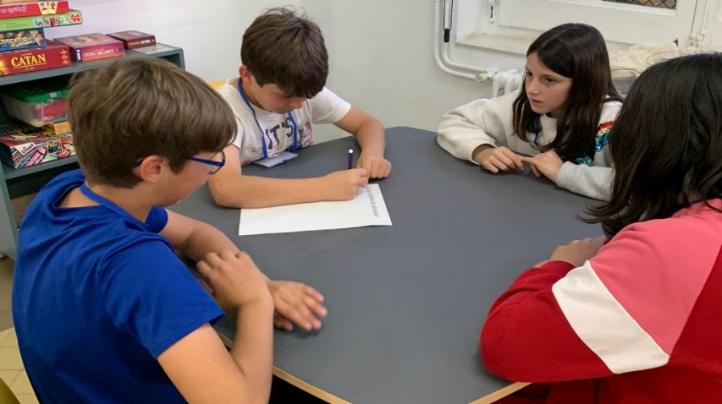
Després per grups, hem posat en comú tot allò que sabem que es fa a cada espai i també hem parlat de què ens hi agradaria trobar.
alella.cat/consellinfancia

Slide 13
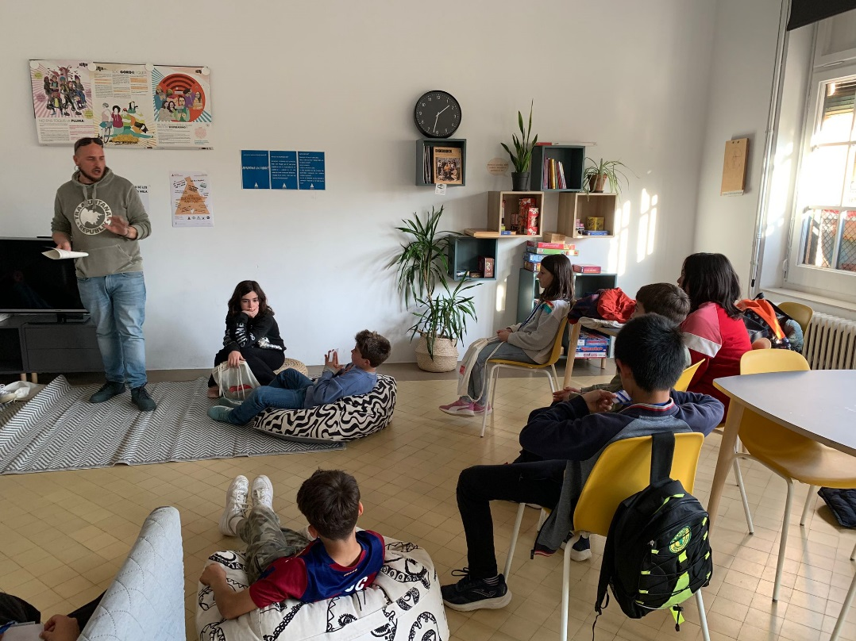
5. Com ens organitzem per a la propera sessió?
alella.cat/consellinfancia

Slide 14
Per als consellers i conselleres que no aneu a l’escola a Alella:
Expliqueu que hem fet al Consell d’infància a les persones del vostre entorn, amb l’ajuda d’aquesta presentació i la videoacta.
També expliqueu-los la proposta de gimcana esportiva, que estarà inclosa dins de la programació de la Festa Major de Sant Feliu 2024, i recolliu com voleu que sigui aquesta activitat. Podeu utilitzar la fitxa que us deixem a continuació.
A la propera sessió compartirem les accions i ens posarem a treballar.
alella.cat/consellinfancia

Slide 15
Per als consellers i conselleres que aneu a l’escola a Alella:
Expliqueu que hem fet al Consell d’infància, amb l’ajuda d’aquesta presentació i la videoacta. Parleu sobre la proposta de la gimcana esportiva que estarà inclosa dins de la programació de la Festa Major de Sant Feliu 2024.
Poseu-vos d’acord sobre com voleu que sigui aquesta activitat. Podeu utilitzar la fitxa que us deixem a continuació.
A la propera sessió compartirem les accions i ens posarem a treballar.
alella.cat/consellinfancia

Slide 16
Fitxa per treballar:
Responeu aquestes qüestions per tal de dissenyar la proposta:
Volem que es faci per equips? De quantes persones?
Quins esports volem que es facin.
Quantes proves hi haurà.
Edat mínima dels participants.
Espais on ens agradaria que hi haguessin proves.
alella.cat/consellinfancia

Slide 17
Ens veiem el dimarts 7 de maig a les 17.30 h a les Antigues Escoles Fabra amb la informació que hagueu recollit!
alella.cat/consellinfancia

